Slide 1
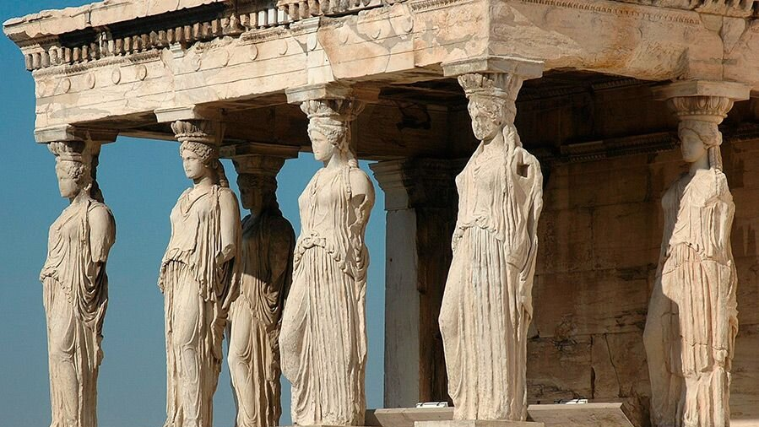
Культ краси та освіченості у скульптурі та живописі Еллади

Slide 2
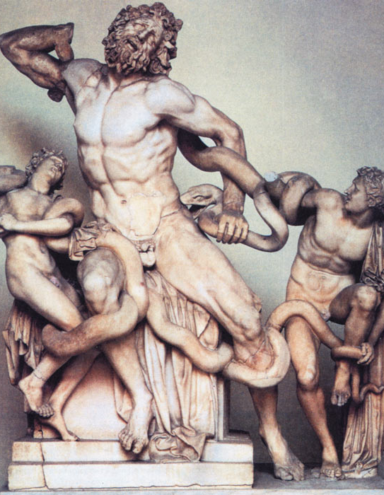
У скульптурі та живописі Еллади, особливо у період античності, культ краси та освіченості відображався у високому рівні майстерності, витонченості форм, гармонії та пропорцій.

Slide 3
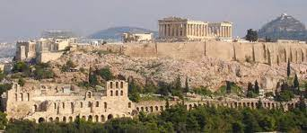
У скульптурі грецьких скульпторів, таких як Фідій, Поліклет та інші, були надзвичайно розвинені навички у передачі анатомії та фізичної краси людського тіла. Вони намагалися досягти ідеальних пропорцій, відтворювати грацію та емоції.

Slide 4
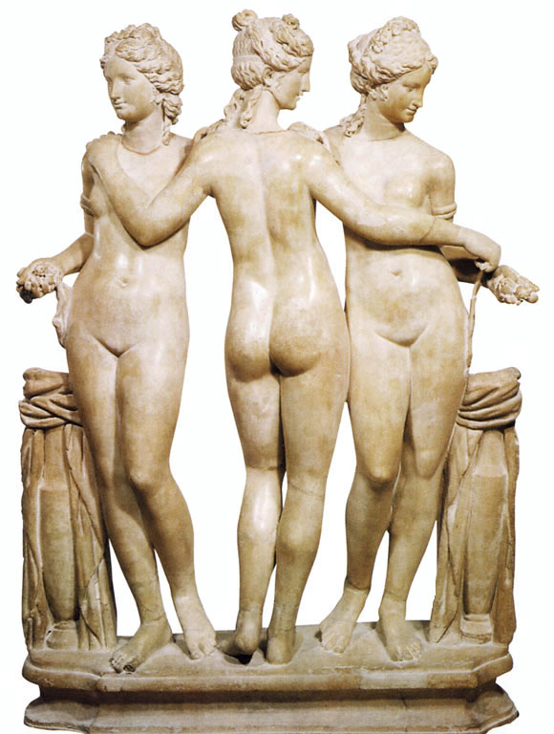
Важливою була гармонія між рухом, м'язами та виразністю особи. Вони створювали надзвичайно реалістичні та естетично привабливі скульптури, які вважалися втіленням ідеалу краси.

Slide 5
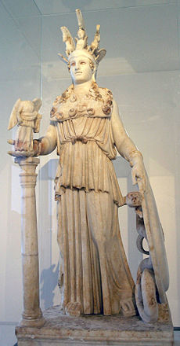
Фідій - видатний давньогрецький скульптор та художник, живий приблизно у V столітті до нашої ери.
Давньоримська статуя, копія роботи Фідія "Афіна Парфенос", наразі є частиною колекції Національного археологічного музею Афін. Вважається, що це найточніша копія хрізоелефантинової статуї, створеної Фідієм та його помічниками, яка колись стояла у Парфенона.

Slide 6
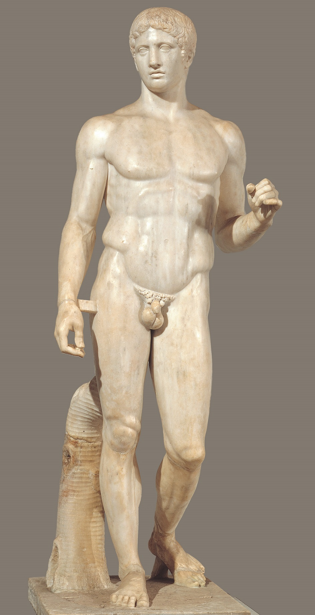
Полікле́т
Полікле́т із Арго́са, або Полікле́т Ста́рший — давньогрецький скульптор і теоретик мистецтва, який працював у другій половині V століття до н. е. Один з провідних представників високої класики.

Slide 7
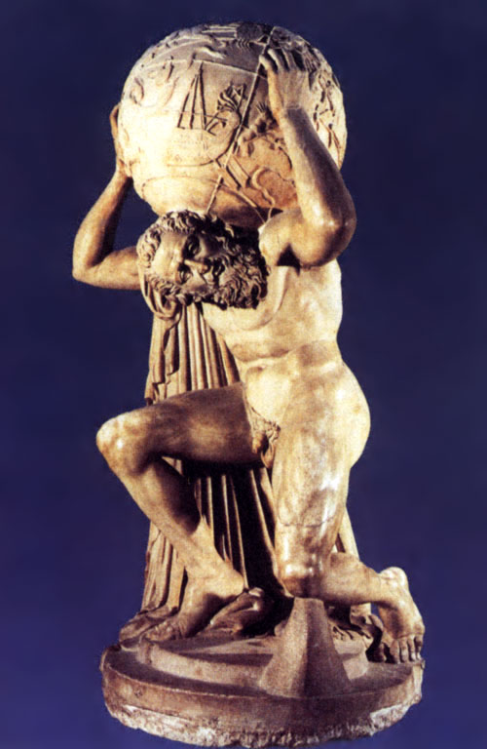
У живописі також була велика увага до гармонії, симетрії та реалізму. Фрески на вазах, стінах та інших поверхнях демонстрували деталізацію, зокрема у відтворенні природних мотивів, живих істот, архітектурних об'єктів тощо. Також панувала концепція ідеальної гармонії та балансу у композиції картин.

Slide 8
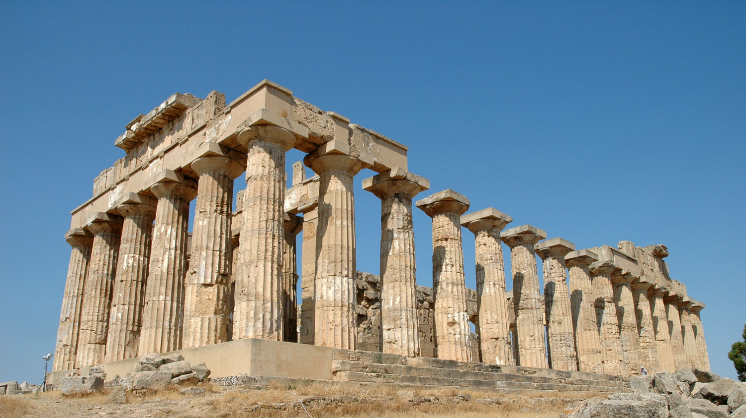
Культ краси та освіченості був невід'ємною частиною грецької культури, де високий рівень мистецтва відображав бажання досягти ідеальної гармонії, краси та досконалості у творчості.

